Slide 1
Analisis Decision Tree pada Dataset Diabetes Berdasarkan Dataset Pima Indians
Kelompok J:
Febry Pratama_20121441
Risna De Sinta_20125008

Slide 2
Deskripsi, masalah dan solusi
Deskripsi
Tujuan dari analisis ini adalah untuk memprediksi apakah seorang pasien menderita diabetes berdasarkan data medis seperti Glukosa, BMI, Tekanan Darah, dan usia. Prediksi ini penting untuk membantu diagnosa awal dan intervensi lebih cepat terhadap penyakit diabetes.

Slide 3
Jenis Masalah
Jenis mAsalah yang di hadapi adalah klasifikasi biner dengan dua kelas:
1: Pasien menderita diabetes 0: Pasien tidak menderita diabetes

Slide 4
Isi data
Dataset berisi 768 sampel dan 9 kolom, dengan 8 fitur predictor dan 1 target.
Fitur:
- Pregnancies - Glucose - BloodPressure - SkinThickness - Insulin - BMI - DiabetesPedigreeFunction - Age Target: - Outcome (0 atau 1)

Slide 5
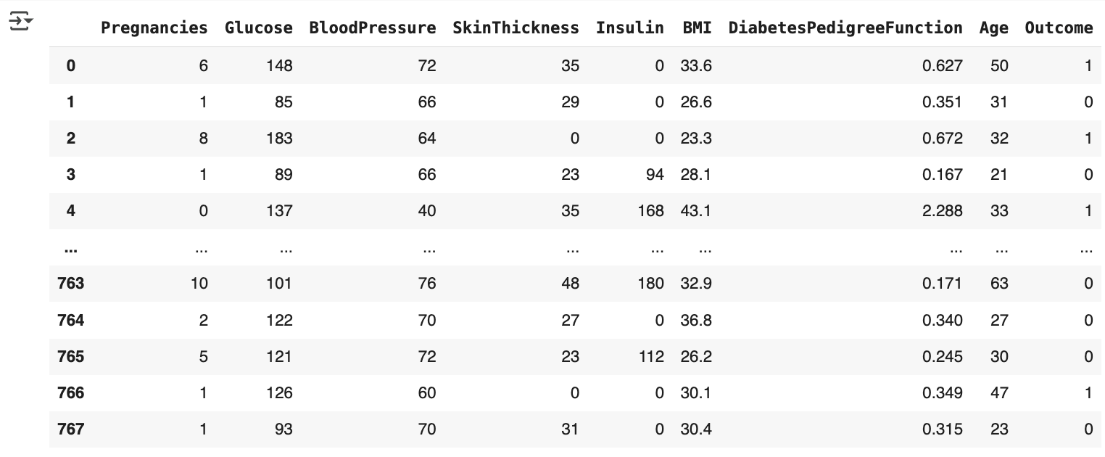
Tahapan Menyelesaikan Masalah
1. Memuat dataset dari Kaggle diabetes

Slide 6
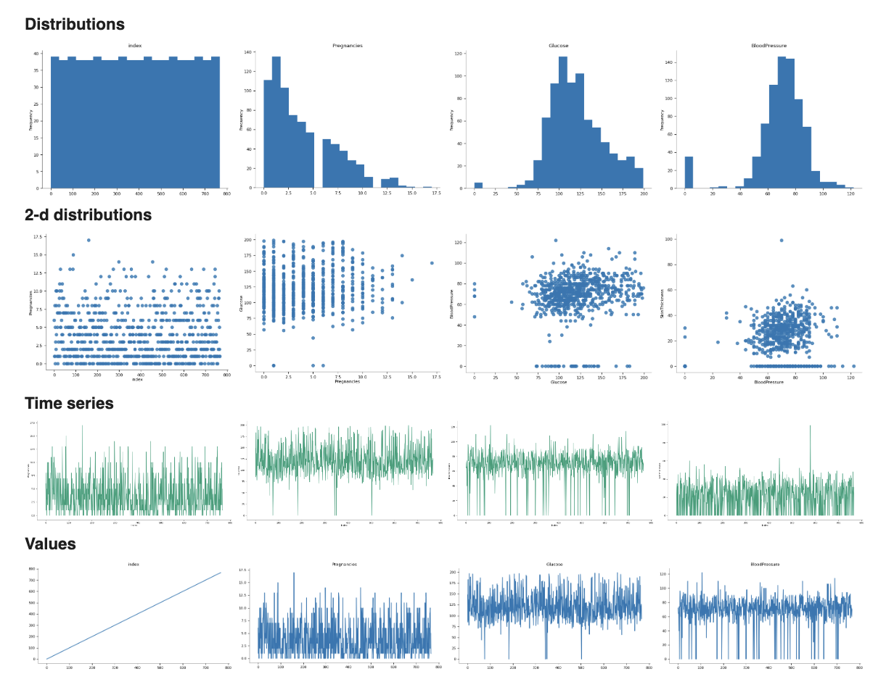
Eksplorasi data (eda): mencari missing value,distribusi dan korelasi antara fitur dan prapemrosesan:
Bagian 1: Distributions (Distribusi Data)

Slide 7
Bagian ini menunjukkan penyebaran nilai dari beberapa kolom:
Index:
Ini hanya menunjukkan urutan data dari baris 0 hingga 768. Tidak begitu penting untuk analisis model.
Pregnancies:
Terlihat paling banyak pasien memiliki 0–5 kehamilan. Makin ke kanan (lebih banyak kehamilan), jumlahnya makin sedikit.
Glucose (Gula Darah):
Bentuknya menyerupai lonceng, artinya mayoritas pasien memiliki kadar gula darah sekitar 100–130.
BloodPressure (Tekanan Darah):
Hampir sama seperti Glucose, sebagian besar pasien punya tekanan darah antara 60–80 mmHg.

Slide 8
Bagian 2: 2-D Distributions (Sebaran 2-Dimensi)
Ini adalah scatter plot atau grafik sebar untuk melihat hubungan antara dua kolom.
Pregnancies vs Index:
Menunjukkan seberapa banyak kehamilan per pasien dalam urutan data. Titiknya tersebar.
Glucose vs Pregnancies:
Mencoba melihat apakah kadar gula darah tinggi terjadi lebih sering pada orang yang pernah hamil lebih banyak. Tampaknya tidak ada pola yang jelas.
BloodPressure vs Glucose:
Apakah tekanan darah punya hubungan dengan kadar gula? Tidak terlihat korelasi kuat.
BloodPressure vs Index:
Tidak ada pola khusus, hanya menunjukkan sebaran data.

Slide 9
Bagian 3: Time Series (Garis Waktu / Garis Tren)
Ini seolah menggambarkan perubahan nilai setiap kolom jika diurutkan seperti waktu (meskipun ini bukan data waktu sungguhan).
Setiap garis menunjukkan naik-turun nilai-nilai seperti Pregnancies, Glucose, dan BloodPressure per baris.
Ini membantu melihat jika ada tren atau lonjakan aneh, misalnya ada titik ekstrim.

Slide 10
Bagian 4: Values (Nilai Mentah)
Ini adalah plot nilai tiap fitur terhadap indeks baris:
Index: Garis lurus naik karena hanya urutan data.
Pregnancies: Banyak variasi. Nilai kecil lebih sering muncul.
Glucose: Terlihat cukup stabil, tapi beberapa lonjakan ke atas.
BloodPressure: Sama seperti Glucose, ada variasi.

Slide 11
Error Matric dan Kinerja Model

Slide 12
Error matric yang di gunakan:
Metrik evaluasi yang digunakan: - Accuracy - Precision - Recall - F1-Score F1-Score dipilih karena dataset tidak seimbang, dan penting untuk menghindari kesalahan klasifikasi terutama pada kelas positif (menderita diabetes).

Slide 13
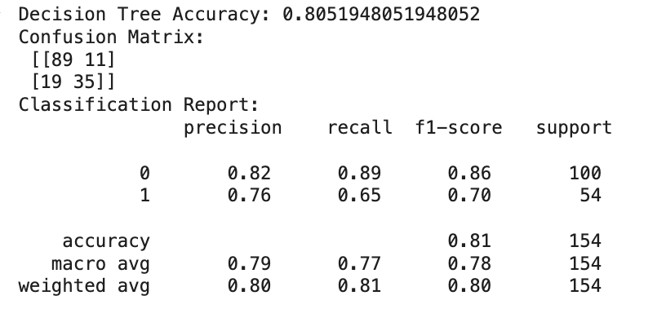
Error matric yang di gunakan rata-rata matrik (averaged score)

Slide 14
Error matric
Decision tree accuracy: 0.8051​
Jenis rata-rata precision recall f1-score
Artinya: Model berhasil memprediksi dengan benar sekitar 81% dari semua data uji.
Ini metrik paling umum dan mudah dimengerti: seberapa banyak prediksi yang benar dibandingkan total prediksi.
Precision (akurasi positif): Dari semua yang diprediksi “sakit”, berapa yang benar-benar sakit. Untuk kelas 1 = 76% → dari 100 yang diprediksi sakit, 76 benar.
Recall (sensitivitas): Dari semua orang yang benar-benar sakit, berapa yang berhasil dideteksi. Untuk kelas 1 = 65% → masih ada yang “lolos” tidak terdeteksi (false negative).
Macro avg | 0.79 | 0.77 | 0.78
Weighted avg | 0.80 | 0.81 | 0.80
Macro avg: rata-rata dari kedua kelas, tanpa memperhatikan jumlah datanya.
Weighted avg: rata-rata yang memperhitungkan jumlah data tiap kelas (lebih realistis).

Slide 15
Kotak node
Cabang kiri (glucose rendah)
Cabang kanan (glucose tinggi)
makefileSalinEditBMI <= 26.45entropy = 0.72samples = 342value = [274, 68]class = 0
Dari 342 orang, mayoritas sehat.
Dicek lagi: apakah BMI ≤ 26.45?
BMI sangat rendah
makefileSalinEditBMI <= 9.1samples = 96value = [93, 3]
Hampir semuanya sehat → class = 0
BMI normal/turun lagi ke bawah
Cek lagi ke Age untuk membedakan orang muda dan tua
makefileSalinEditBMI <= 28.15samples = 195value = [80, 115]class = 1
Sekarang lebih banyak yang positif diabetes
Dicek lagi: apakah BMI kecil atau besar
Jika BMI besar → masuk klasifikasi diabetes
makefileSalinEditGlucose <= 158.5samples = 152value = [48, 104]
Semakin besar Glucose, semakin besar kemungkinan diabetes
Misal: jika Glucose > 158.5, maka mayoritas class = 1

Slide 16
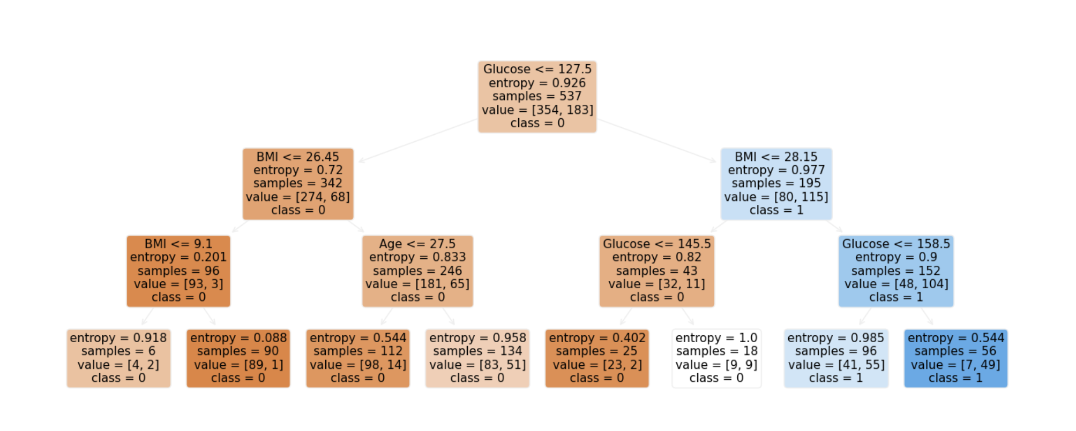
Membangun Model Decision Tree Menggunakan Scikit-learn
Memprediksi apakah pasien menderita diabetes berdasarkan beberapa indikator medis menggunakan berbagai model machine learning, termasuk Decision Tree.
Setiap kotak (node) berisi:
Fitur yang dicek (misal: Glucose ≤ 127.5)
Entropy: ukuran ketidakpastian (semakin kecil = semakin yakin)
Samples: jumlah data di node ini
Value: jumlah kasus [negatif, positif]
Class: prediksi mayoritas (0 = sehat, 1 = diabetes)

Slide 17
Referensi
-Dataset: https://www.kaggle.com/datasets/uciml/pima-indians-diabetes-database
- Notebook: https://www.kaggle.com/code/vincentlugat/pima-indians-diabetes-eda-prediction-0-906
- Teori Decision Tree: https://scikit-learn.org/stable/modules/tree.html
Link Github
https://github.com/enNamgil/Tugas04AI

